Slide 1
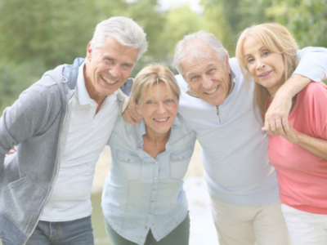





CYFROWE KOLEKCJE DZIEDZICTWA KULTUROWEGO
Dowiedz się, jak promować kulturę i sztukę naszego terytorium za pomocą innowacyjnych kanałów cyfrowych.
M3W3-M01

Slide 2
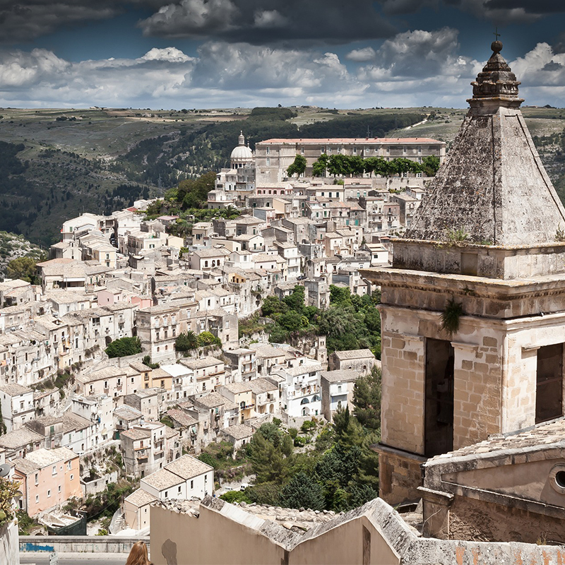
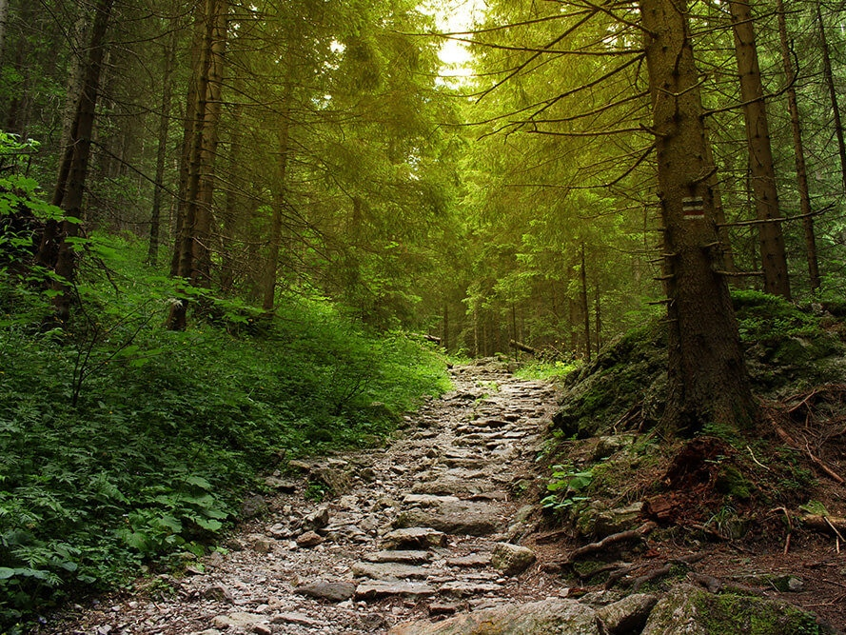
Miasta, wioski, naturalne piękno: cały świat jest pełen cudów natury, które często nie są dobrze znane.
Jak moglibyśmy zaprezentować światu całe fantastyczne dziedzictwo kulturowe lub naturalne piękno, które nas otacza?
Jak w praktyce moglibyśmy promować potencjał miast i obszarów zielonych, spokojnych i bogatych w sztukę i tradycje?

Slide 3
01
Wirtualne muzeum
Jest to całkowicie cyfrowy kanał komunikacji, który dzieli tylko niektóre cechy tego, co zwykle nazywamy "tradycyjnym" muzeum.
Jego celem jest poprawa i zwiększenie doświadczenia muzealnego poprzez formy personalizacji, interakcji i wzbogacenia zawartości muzeum.
Może być prezentowane jako cyfrowe odniesienie do fizycznego muzeum lub jako niezależne muzeum

Slide 4
Wirtualne muzea
Główne aspekty wirtualnego muzeum to:
Powszechna dostępność dzięki technologii cyfrowej
Umożliwienie wszystkim dostępu do wiedzy związanej z treściami dziedzictwa kulturowego (zdjęcia, filmy itp.).
Materiały zorganizowane w spójny i systematyczny sposób, zachowujące dostęp do treści kulturowych przez długi czas.

Slide 5
Wirtualn muzeum
W UE proces adaptacji do nowych narzędzi cyfrowych był stopniowy, ale niezwykły: wirtualne muzea miast i krajów stały się szansą w okresie pandemii. Niemożność dostępu do fizycznego muzeum przyniosła nowe rozwiązania cyfrowe, które zmieniły ideał tradycyjnego muzeum, wprowadzając wycieczki wideo, przewodniki audio i inne elementy cyfrowe, które mogą zapewnić szerokie udostępnianie dziedzictwa kulturowego.
Mówiąc konkretnie, obecnie komunikacja cyfrowa przeszła zmianę kierunku, od celu wyłącznie promocyjnego i informacyjnego do atrakcyjnego opowiadania historii, mającego na celu poznanie oferty muzeum i jego nowoczesnej interpretacji.

Slide 6
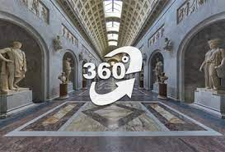
Wirtualne wycieczki po muzeach obywatelskich oferują pełnoekranowe zwiedzanie pomieszczeń i pozwalają na wirtualne doświadczenie dla wszystkich, które wykracza poza granice przestrzeni. Korzystając z myszy i klawiatury, klikając na hotspoty umieszczone w pomieszczeniach i przeglądając interaktywne mapy, wizyta jest pogłębiona o elementy kontekstowe: zdjęcia, filmy i teksty, a ścieżka jest swobodnie wybierana przez odwiedzającego.

Slide 7
02
Blog
Blog to internetowy pamiętnik, który umożliwia tworzenie treści w porządku chronologicznym. Struktura przypomina strukturę pamiętnika, każda strona ma datę i adres rozpoznawania (permalink). Główną różnicą w porównaniu do strony internetowej jest jej ciągła ewolucja.

Slide 8
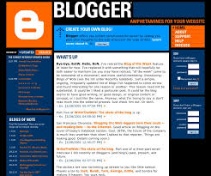
Blog
The flora and fauna of a place, for example, could be explored inNa przykład flora i fauna danego miejsca może być badana w artykułach ad hoc, ze szczegółowym opisem parku, podzielonym na wiele małych rozdziałów.
Jeśli połączymy z każdym z tych rozdziałów wartościową treść, element silnie interesujący dla użytkownika, którego użycie wiąże się z wprowadzeniem pewnych danych, będziemy w stanie za jednym zamachem zebrać kontakty osób zainteresowanych danym terytorium i podzielić je na podstawie zainteresowań użytkownika.

Slide 9
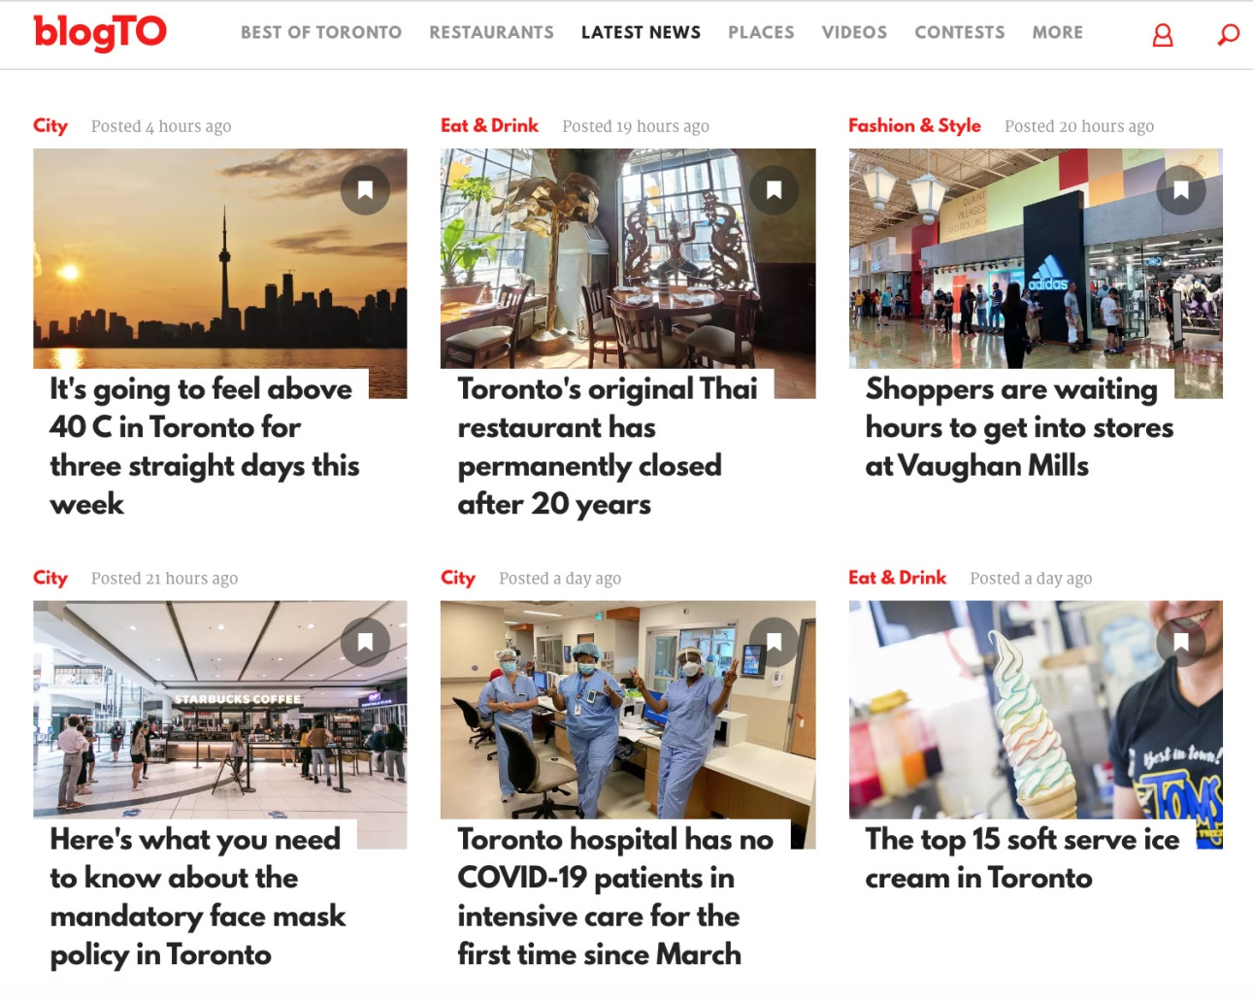
Blog
Jeśli użytkownik zainteresowany tymi treściami wprowadzi adres e-mail, aby uzyskać do nich dostęp, będziemy mogli skontaktować się z nim ponownie, aby zaoferować mu inne treści dostosowane do niego.

Slide 10
03
Biblioteki cyfrowe
Biblioteka cyfrowa to biblioteka niematerialna, w której przechowywane i udostępniane są wyłącznie dokumenty cyfrowe, niezależnie od tego, czy są to dokumenty natywnie cyfrowe, czy przekonwertowane z papierowych oryginałów, zarządzane i katalogowane elektronicznie. Każda operacja może być przeprowadzona za pośrednictwem sieci z domu, ze studia, z klasy lub z biura.

Slide 11
Biblioteki cyfrowe
Rzeczywista konwersja odbywa się poprzez nałożenie gęstej siatki pikseli na obraz analogowy: im gęstsza siatka, tym większa liczba pikseli, a tym samym iluzja oglądania obrazu, który jest całkowicie wierny oryginałowi.
Książka cyfrowa składa się z kolekcji tekstów i / lub obrazów uzyskanych w wyniku akwizycji za pomocą narzędzi do konwersji analogowej na cyfrową. Przez "digitizację” rozumiemy konwersję obrazu na piksele (angielskie skrócenie elementów obrazu).

Slide 12
Biblioteki cyfrowe
Główną zaletą jest to, że pozwala na wykonanie nawet dużych map i uzyskanie obrazu bez konieczności manipulowania książkami, które są zbyt stare, a zatem kruche i łatwe do zniszczenia; jest to bardzo przydatna technika do digitalizacji starych rękopisów lub książek.
Do oceny utworzonego obrazu cyfrowego wykorzystywane są zazwyczaj trzy parametry:
Rozdzielczość, która odnosi się do liczby pikseli używanych do reprezentowania obrazu.
Głębia bitowa na piksel, która odnosi się do liczby kolorów, które mogą być reprezentowane w zależności od liczby możliwych kombinacji bitów w pikselu.
Istnieje wiele sposobów przedstawiania obrazów w kolorze, a najpopularniejszym jest RGB (addytywny system kolorów), który łączy odmiany czerwieni, zieleni i niebieskiego, tworząc biel.

Slide 13
Biblioteki cyfrowe: jak powstają?
01
02
03
04
Zaloguj się na swoje konto Google
Dodaj książki do swojej biblioteki
Spersonalizuj bibliotekę za pomocą recenzji, ocen i etykiet
Udostępniaj swoją bibliotekę komu chcesz
Twoja biblioteka jest teraz online, możesz udostępnić ją znajomym, podając im bezpośredni link, po prostu skopiuj adres URL swojej biblioteki.

Slide 14
“The meeting of art”
Exercise for single person.
Each participant must describe (draw) a representative work of their municipality and exhibit it to the other participants. In the end, the group will have to choose the work that has been most accurately described and that particularly impressed the other participants (not their own work).

Slide 15
“Zgadnij co to za zabytek”
Ćwiczenie dla grupy, możliwe również do wykonania samodzielnie.
Przekaż zdjęcie przedstawiające ważny zabytek - a grupa musi wyszukać w Internecie podstawowe informacje i umiejętnie przekazać je innym grupom, które będą musiały odgadnąć dany zabytek.

